Slide 1

Республика Саха (Якутия)
Олёкминский район
МБОУ «Средняя общеобразовательная школа №2»
Интерактивный тренажёр для обучающихся первых классов
«ОБУЧЕНИЕ ГРАМОТЕ »
Выполнила Корчагина Галина Анатольевна
учитель начальных классов
Олёкминск 2024

Slide 2
Цель использования тренажёра для обучения грамоте — сформировать у детей готовность к обучению грамоте и научить их читать.
Такая методика обучения грамоте делает уроки интересными, увлекательными и творческими, повышая эффективность образовательного процесса.

Slide 3
ы
о
Н
у
а
и
е

Slide 4
ы
о
С
у
а
и
е

Slide 5
ы
о
К
у
а
и
е

Slide 6
ы
о
Т
у
а
и
е

Slide 7
ы
о
Л
у
а
и
е

Slide 8
ы
о
Р
у
а
и
е

Slide 9
ы
о
В
у
а
и
е

Slide 10
ы
о
П
у
а
и
е

Slide 11
ы
я
М
у
а
и
е

Slide 12
ы
я
З
у
а
и
е

Slide 13
ы
я
Б
у
а
и
е

Slide 14
ы
я
Д
у
а
и
е

Slide 15
л
м
Я
р
т
в
н

Slide 16
ы
я
Г
у
а
и
е

Slide 17
е
о
Ч
у
а
и

Slide 18
ь
Н
ь
ь

Slide 19
л
м
Я
р
т
в
н

Slide 20
л
м
е
р
т
в
н

Slide 21
л
м
ё
р
т
в
н

Slide 22
ы
я
Б
у
ё
и
е

Slide 23
л
с
ю
р
т
д
н

Slide 24
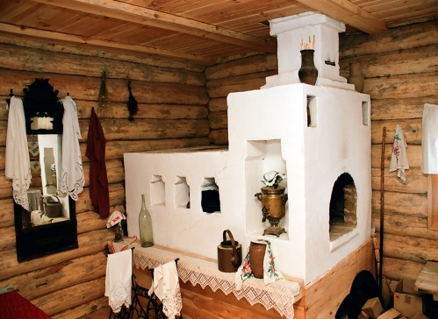



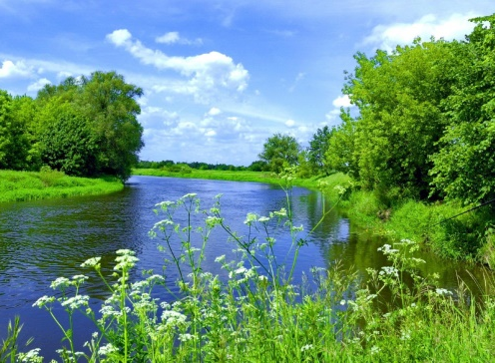
речка
печка
тучка
бочка
точка

Slide 25
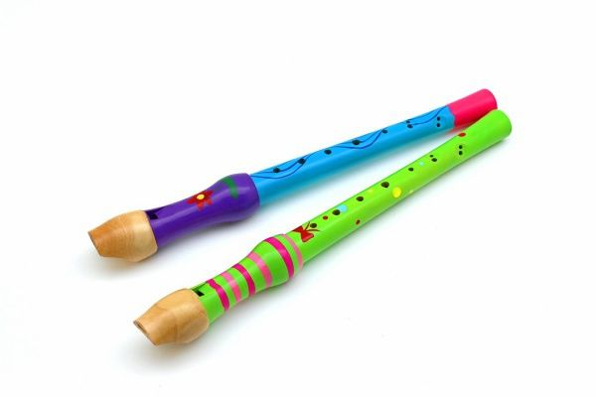
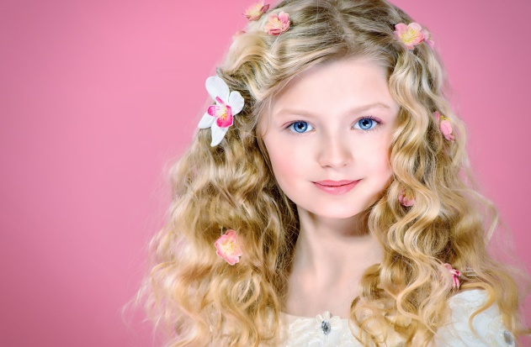
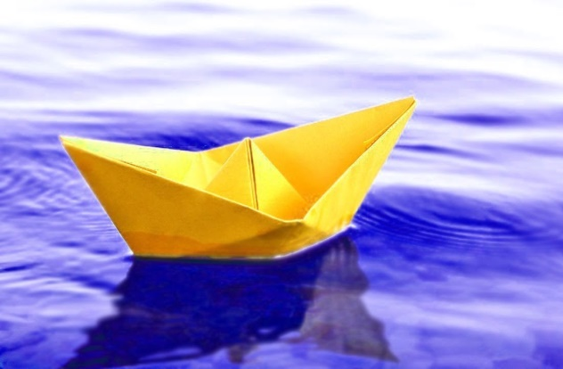
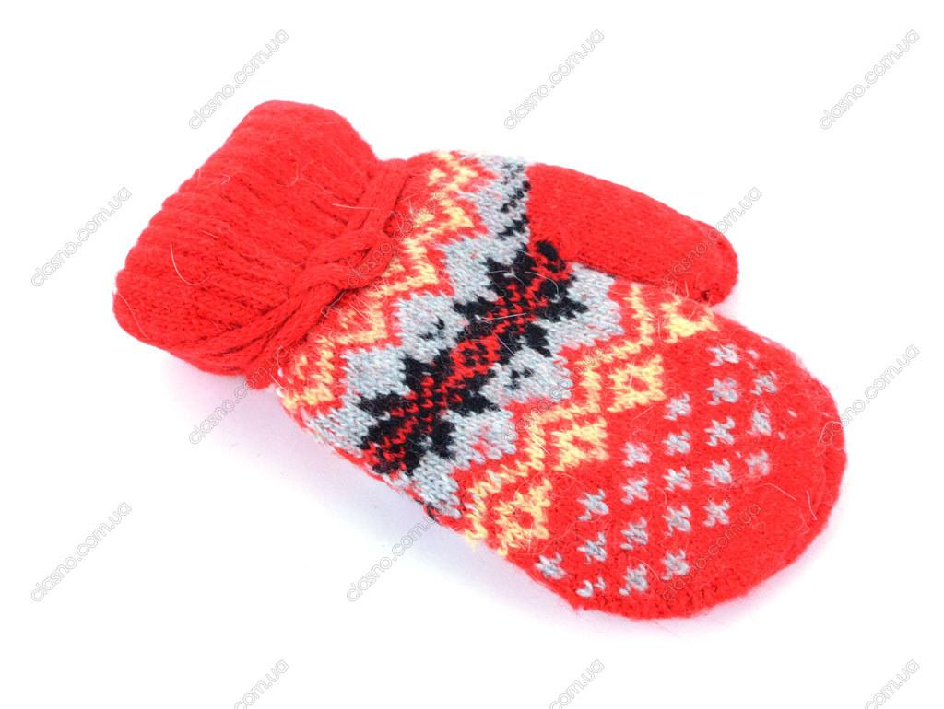
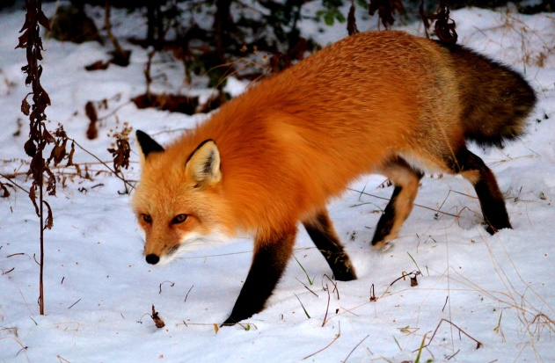
лисичка
рукавичка
лодочка
девочка
дудочки

Slide 26
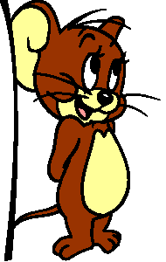
молодцы !

Slide 27
Интернет-ресурсы
https://priroda.club/uploads/posts/2022-07/1657229555_2-priroda-club-p-reka-dlya-detei-priroda-krasivo-foto-2.jpg
https://priroda.club/uploads/posts/2022-07/1657229534_3-priroda-club-p-reka-dlya-detei-priroda-krasivo-foto-3.jpg
https://star-twin.ru/800/600/https/stihi.ru/pics/2020/08/17/797.jpg
https://kartinkin.net/uploads/posts/2022-03/1647281477_2-kartinkin-net-p-bochka-kartinki-2.png
https://svg-clipart.com/clipart/blue/EzBaUMP-blue-non-logo-clipart.jpg
https://fhd.multiurok.ru/e/b/e/ebece439770a6f37c200100c436d439bc00d6a25/zadaniia-po-krymskotatarskomu-iazyku-mien-ana-tilini-oghrieniem-dlia-2-3-klassa_4.jpeg
https://paper-land.ru/wp-content/uploads/5/f/7/5f7688b29f9f0f9a0bbc47f91487087c.jpeg
https://avon-061.ru/wp-content/uploads/9/0/8/908d5d8320e83478aef5c3def876a390.jpg
https://cdn1.ozone.ru/s3/multimedia-9/6454088493.jpg
https://i.redd.it/oo1s9ggsfp6y.jpg

